Slide 1
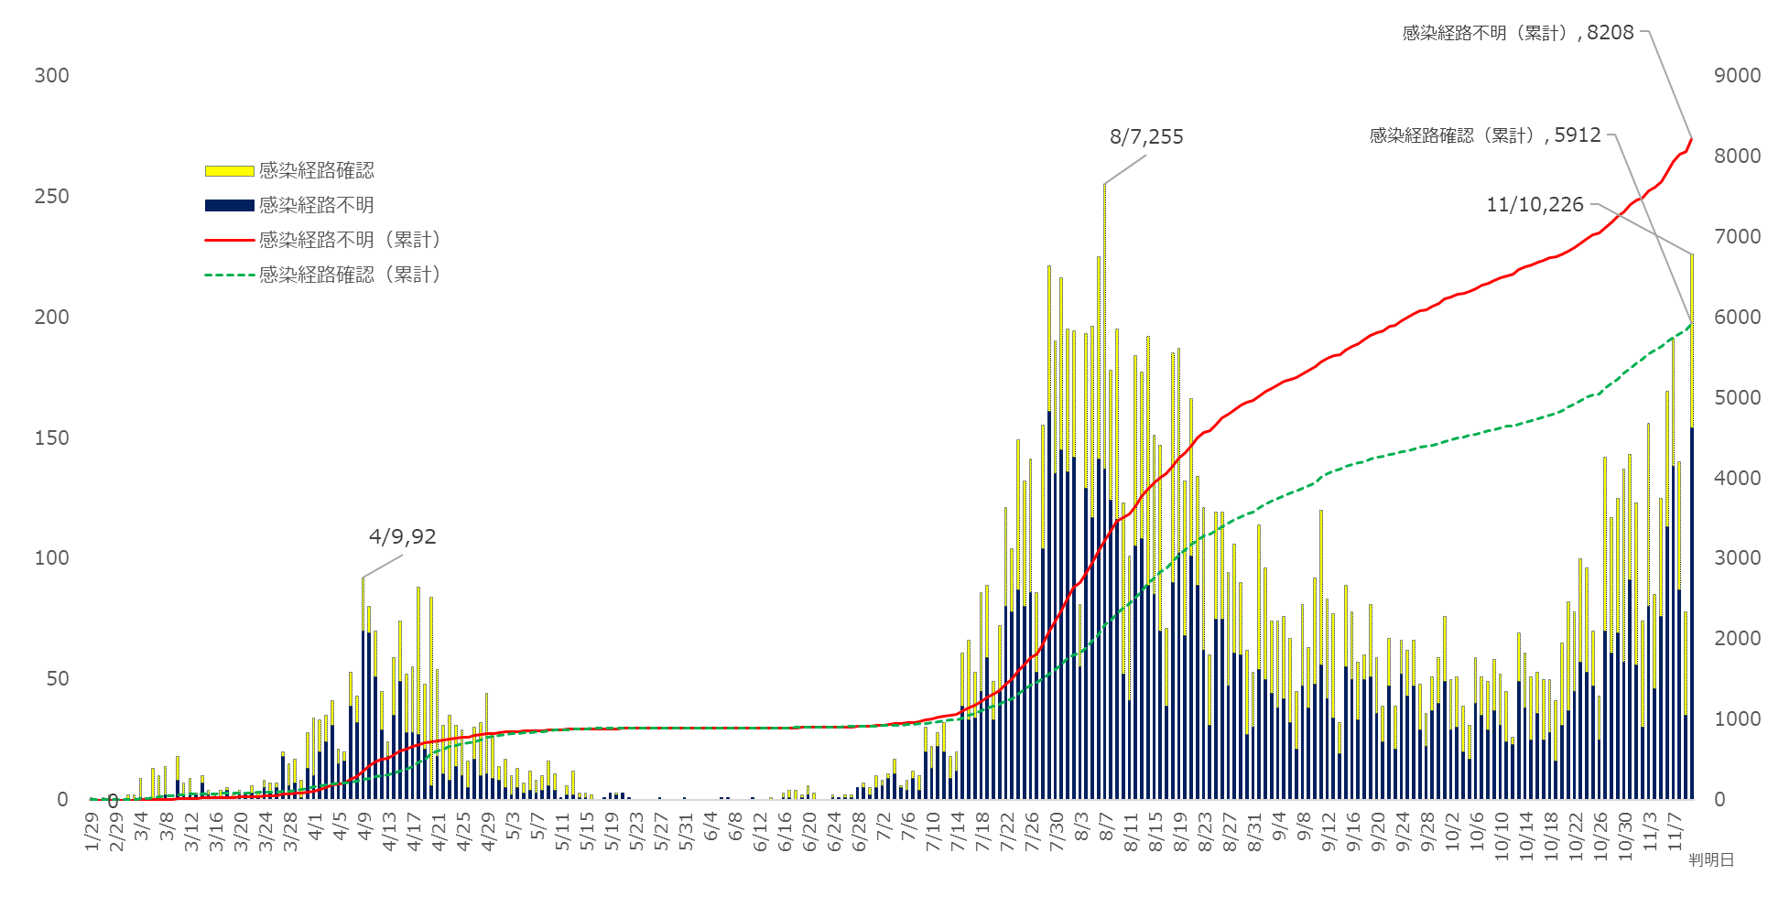
陽性者数の推移
資料１－１
Notes:
3/27～6/13は1630名（40未満：683名、40～69：635名、70以上：312名）
6/14～7/15は340名（40未満：262名、40～69：64名、70以上：14名）
7/9～7/15は211名（40未満：155名、40～69：44名、70以上：12名） 40歳以上は26.5％（56/211）
7/2～7/8は72名（40未満：63名、40～69：7名、70以上：2名） 40歳以上は12.5％（9/72）

Slide 2
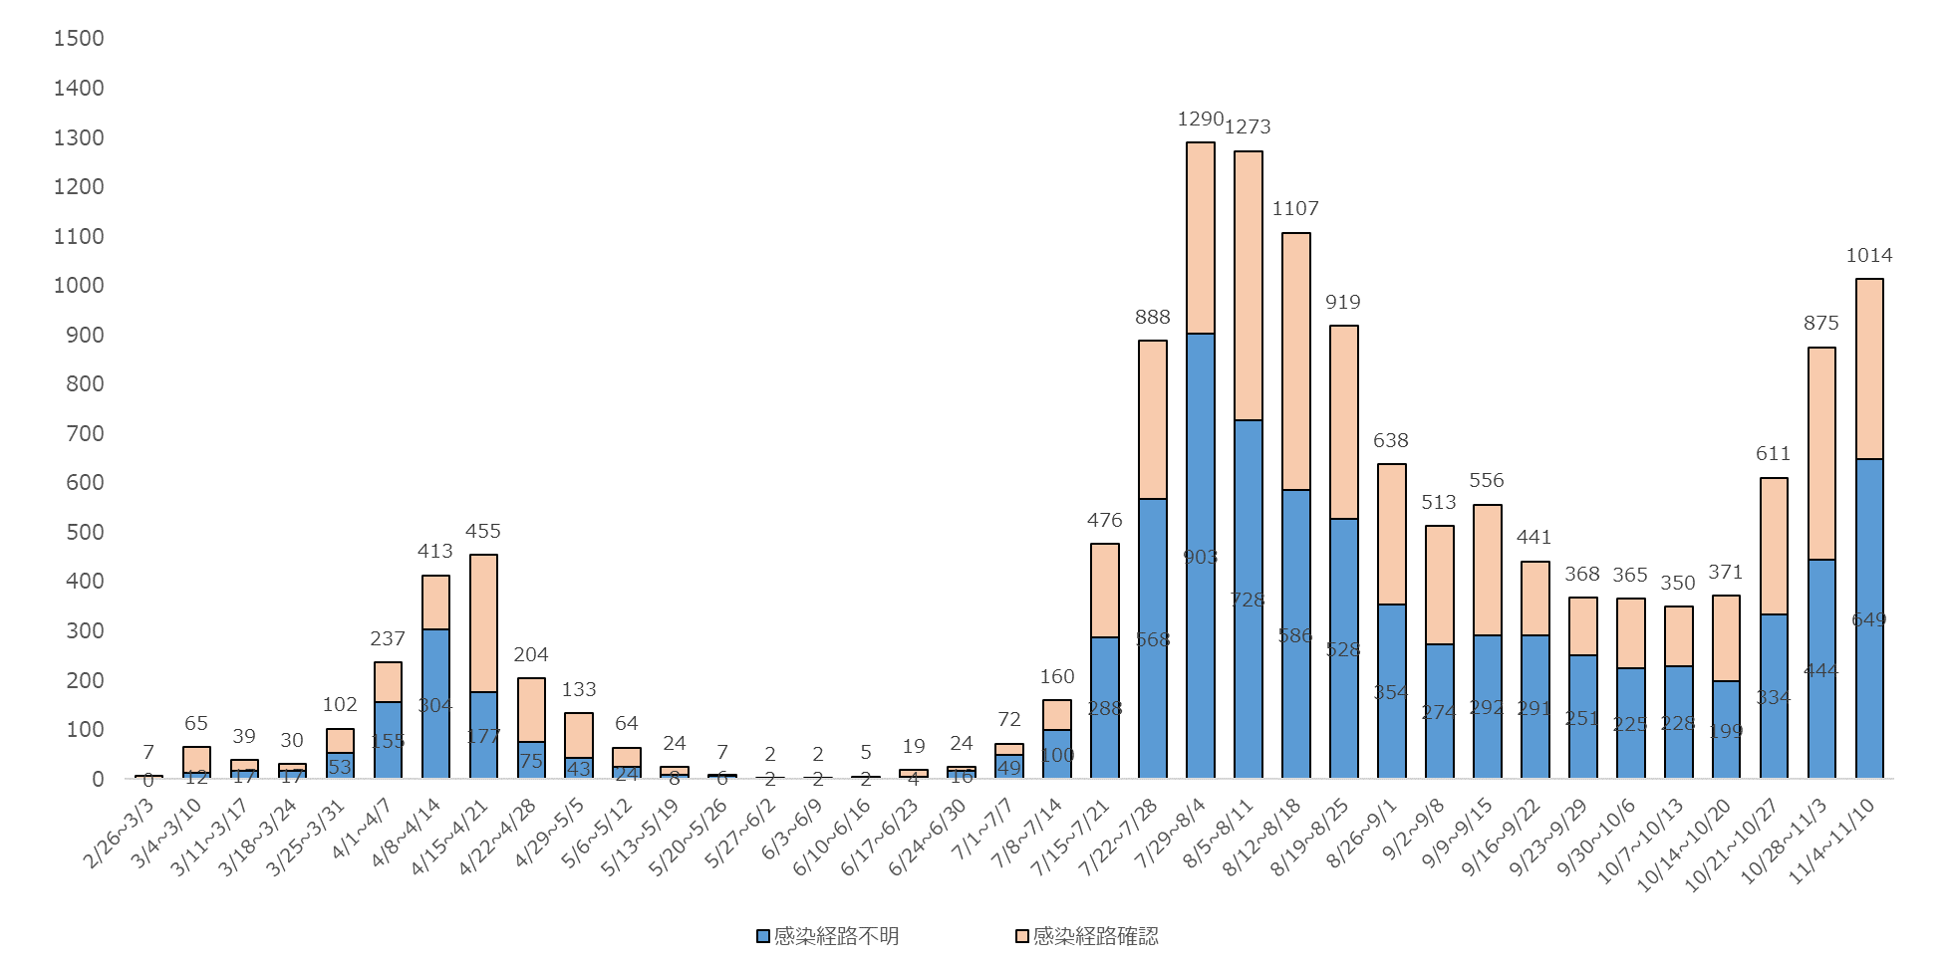
7日間毎の新規陽性者数
約1.2倍
約1.4倍
Notes:
3/27～6/13は1630名（40未満：683名、40～69：635名、70以上：312名）
6/14～7/15は340名（40未満：262名、40～69：64名、70以上：14名）
7/9～7/15は211名（40未満：155名、40～69：44名、70以上：12名） 40歳以上は26.5％（56/211）
7/2～7/8は72名（40未満：63名、40～69：7名、70以上：2名） 40歳以上は12.5％（9/72）

Slide 3
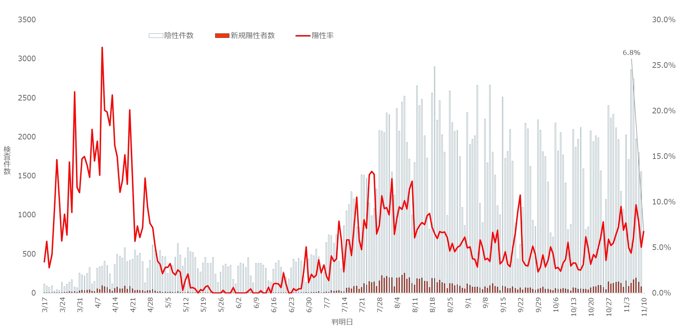
検査件数と陽性率
（人分）

Slide 4
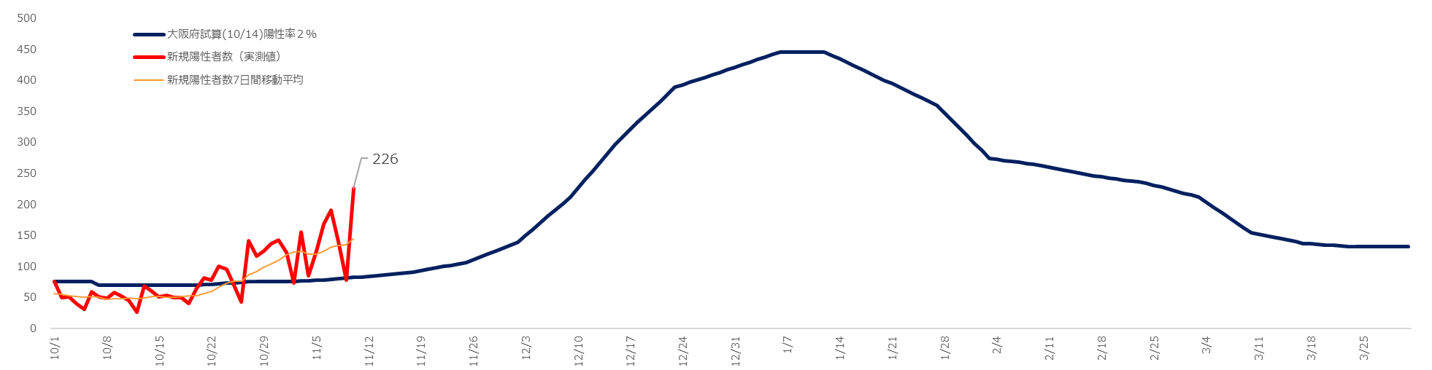
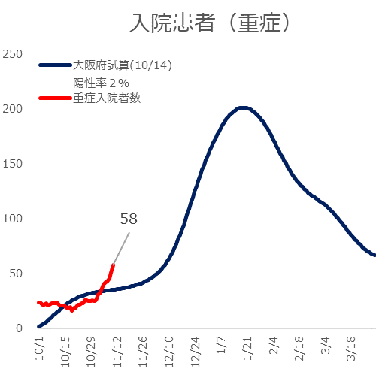
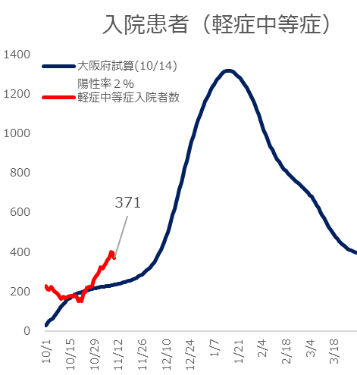
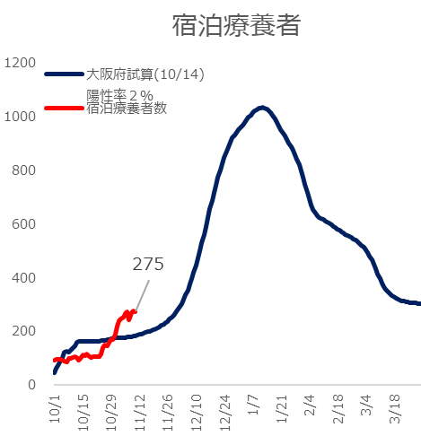
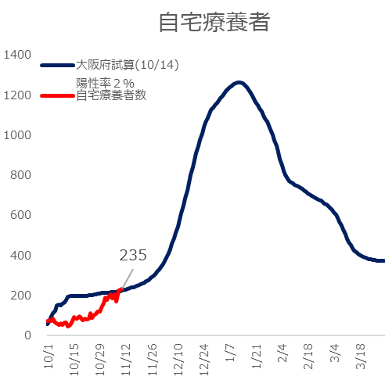
４．患者推計と実測値（10月1日以降の推移）
５.病床等使用状況（10月1日以降）
患者推計と実測値（10月1日以降の推移）

Slide 5
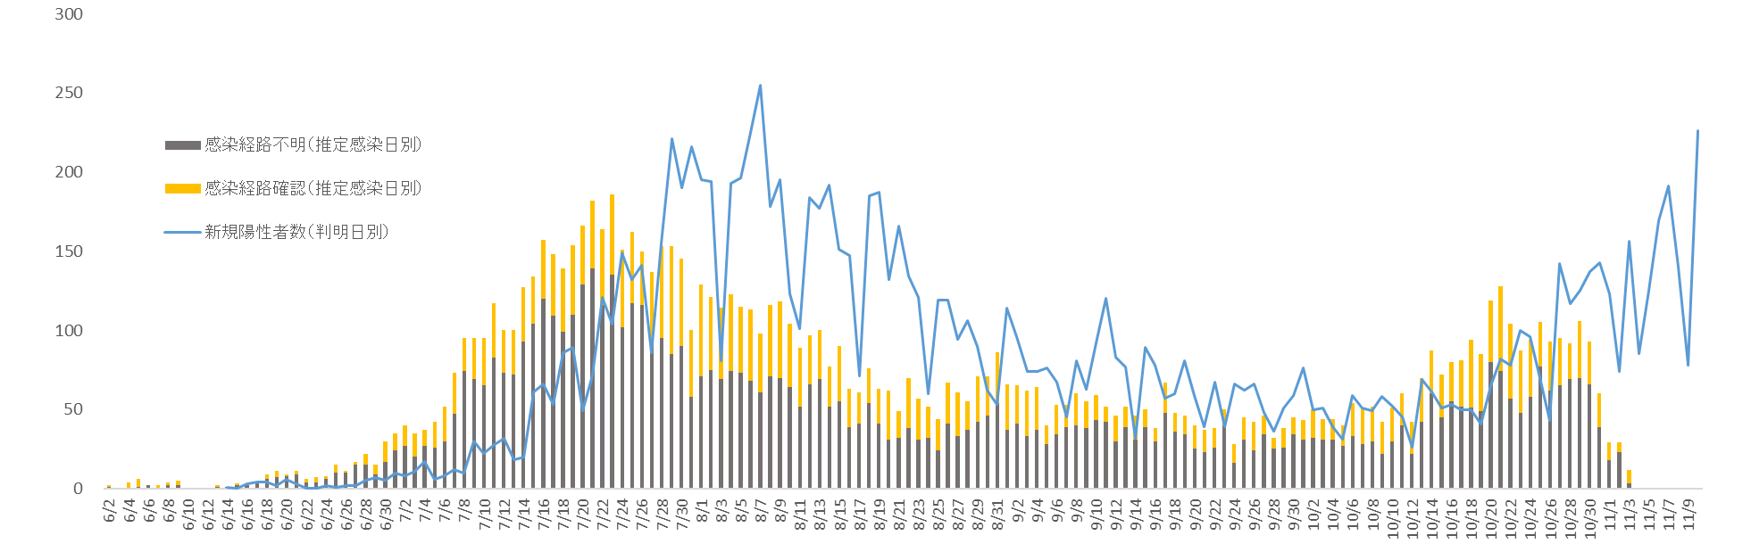
推定感染日別陽性者数
（６月14日以降11月10日までの判明日分）（N＝10,295名（調査中、不明、無症状2,039名を除く））
感染から発症まで６日、
発症から陽性判明まで７日
と仮定すると、
概ねこの期間は今後、新規
陽性者の発生に伴い、増加。
↓
※推定感染日：発症日から６日前と仮定
潜伏期間は1-14日間(一般的には約5-6日)とされていることから、６日前と仮定
（「新型コロナウイルス感染症対策の基本的対処方針(R2.5.25変更)」より）
陽性者数
10/14頃～
感染拡大傾向
↓
10/10頃～
増加基調に転じる
↓
7月９日
20代を中心とする府民への注意喚起
7月16日
ミナミ地区での街頭啓発
ミナミ検査場の設置
7月22日
連休中の感染拡大防止の取組みのお願い
新規陽性者数１００人超え
Go To Travel 開始
7月28日対策本部会議
５人以上の宴会等自粛要請などを決定
7月29日
新規陽性者数２００人超え
7月31日対策本部会議
イエローステージ２移行８月１日～）を決定
7月12日黄色信号点灯
20代を中心とする府民への注意喚起
８月１日～
５人以上の宴会等自粛要請～８月31日）
10月１日
Go To Travel 東京発着追加
Go To Eat 開始
８月６日～８月20日
ミナミ地区の一部への施設休業等の要請
８月19日対策本部会議
重症者の発生状況や重症病床の
シミュレーションを報告
８月21日～（継続中）
高齢者やその家族、高齢者施設等
従業員への注意喚起、施設等への
感染防止対策の徹底等要請
８月31日対策本部会議
イエローステージ１移行
（９月１日～）などを決定
９月17日対策本部会議
イベント開催制限の緩和
少人数利用・飲食店応援キャンペーン開始
９月19日～10月９日
多人数での宴会等自粛要請など
10月８日対策本部会議
多人数での宴会等自粛要請から
３密で唾液が飛び交う環境自粛要請に変更
10月10日～継続中
３密で唾液が飛び交う環境自粛要請など
10月14日
Go To Eat Osaka 食事券引換開始
９月１日～９月18日
多人数での宴会等自粛要請など

Slide 6
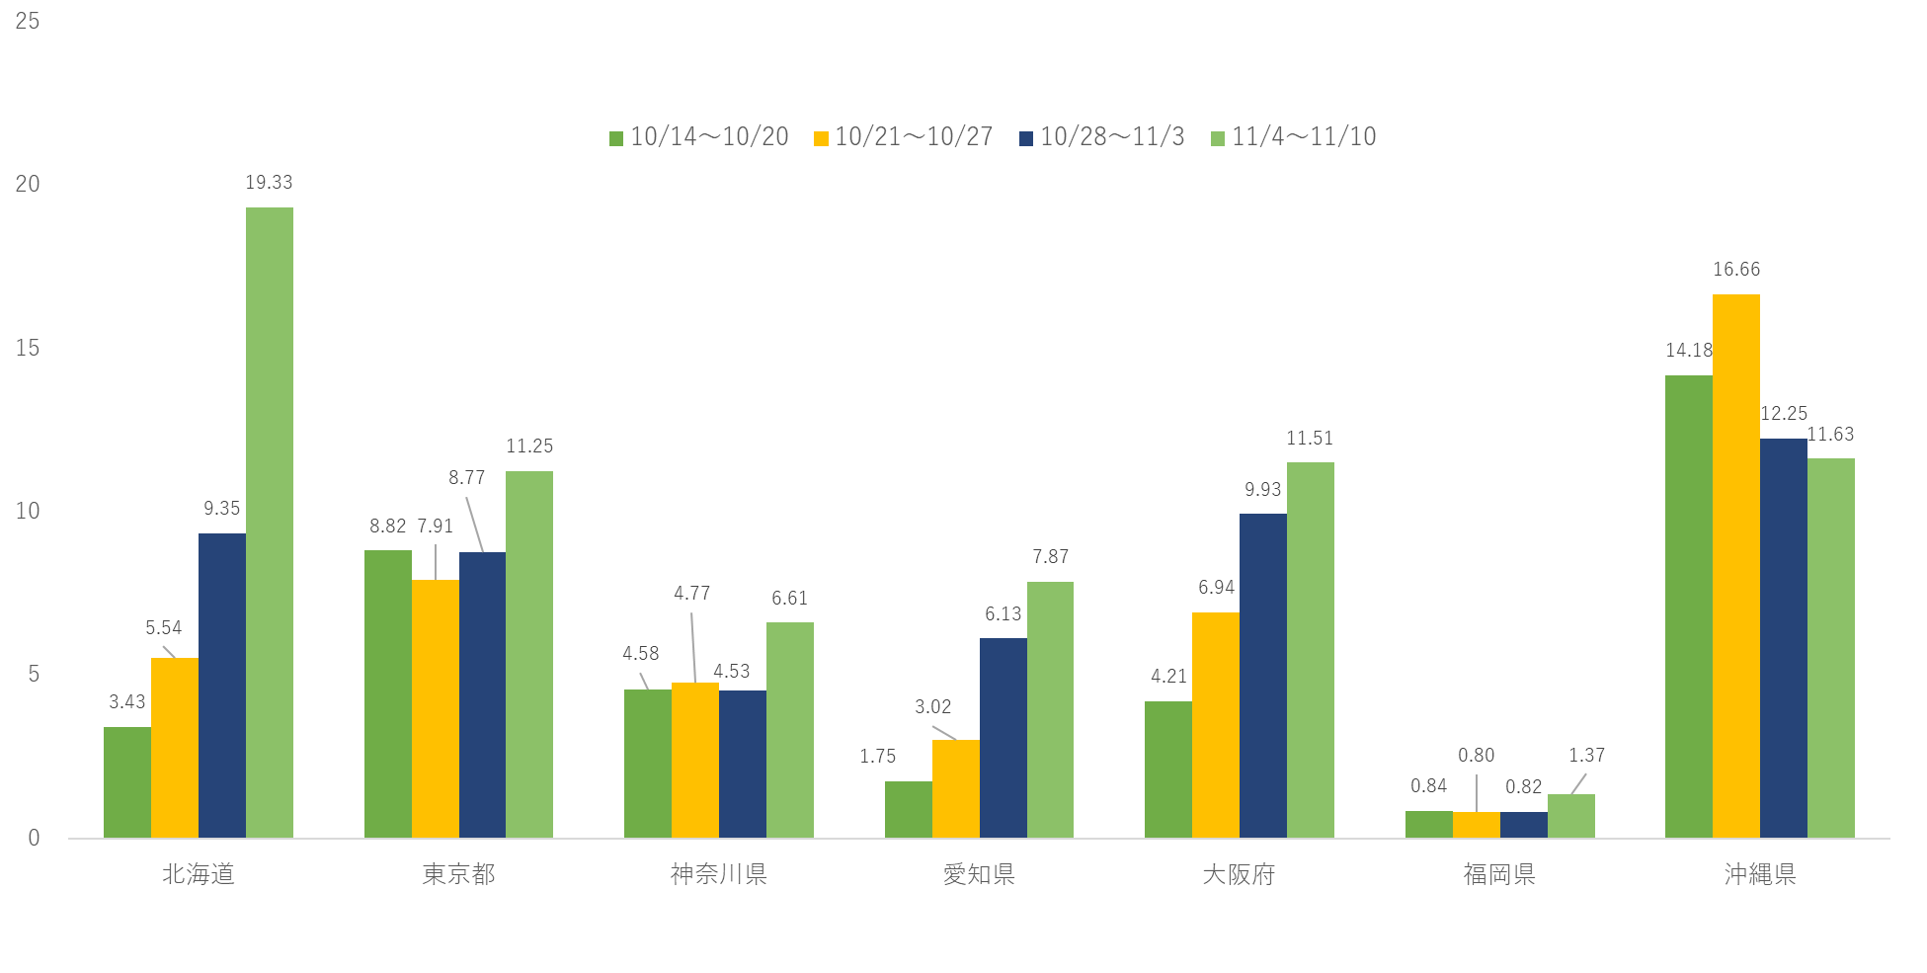
各都道府県の新規陽性者数の動向（対人口10万人・11月10日時点）
約2.1倍
約0.9倍
約1.3倍
約1.2倍
約1.3倍
約1.5倍
約1.7倍
※各都道府県の公表資料より府が分析

Slide 7
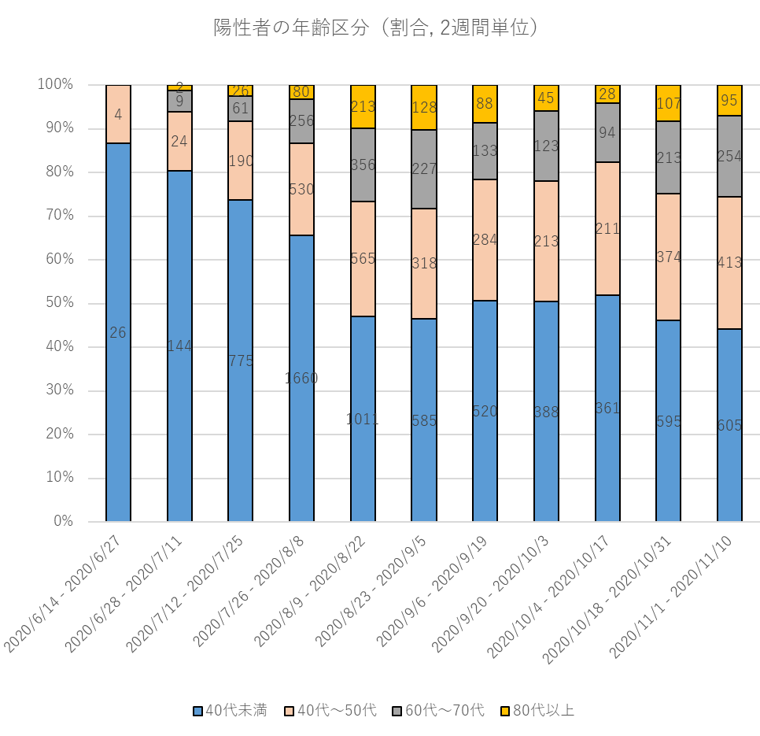
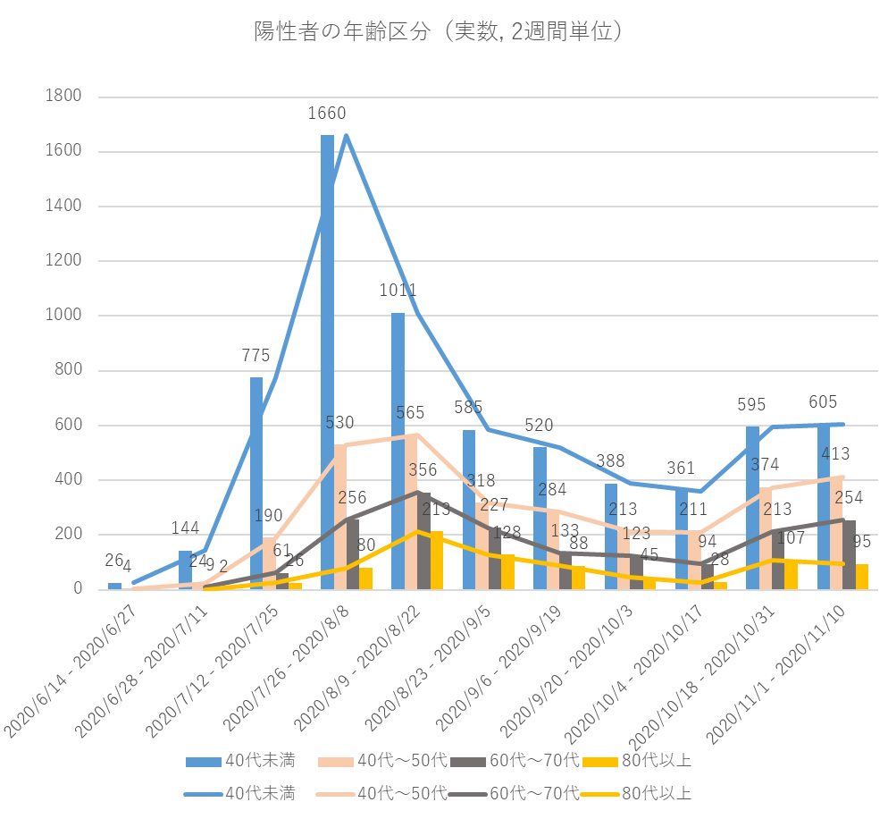
陽性者の年齢区分
（ 6月14日以降11月10日までに判明した12,334事例の状況）
（10日間）
（10日間）

Slide 8
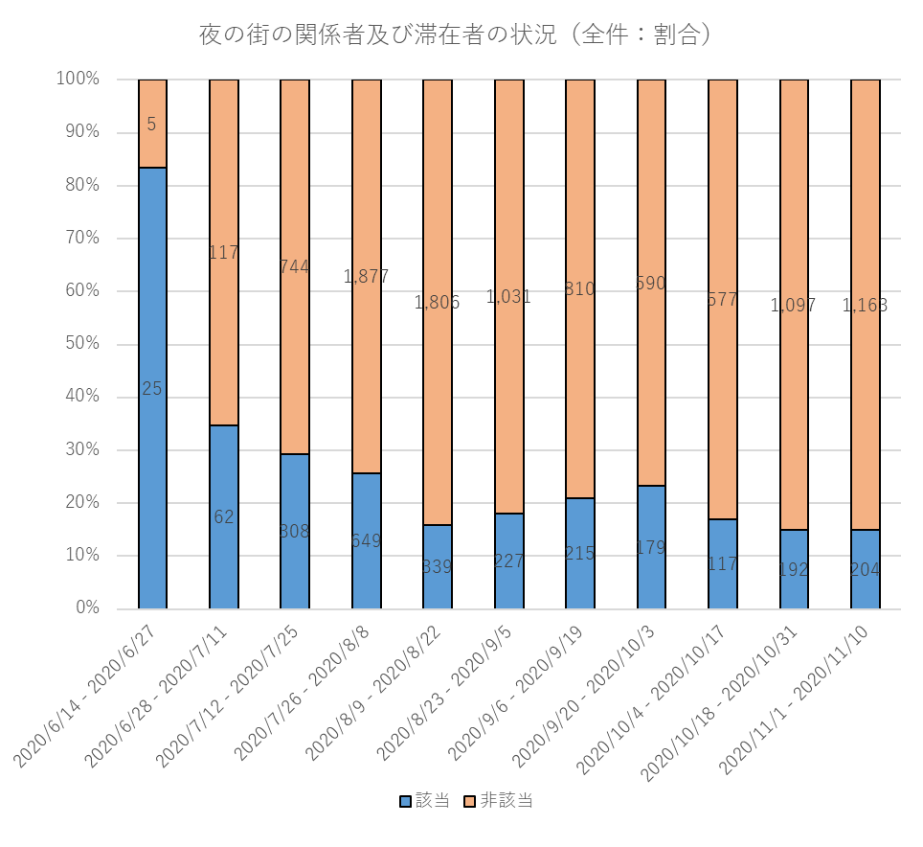
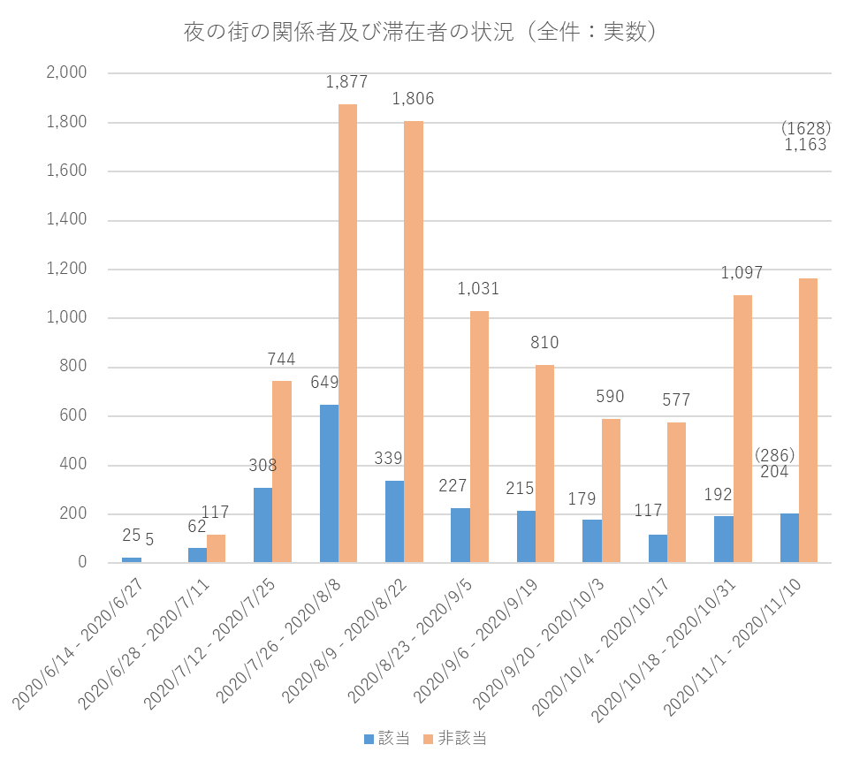
夜の街の関係者及び滞在者の状況（陽性者全体における該当者）
（ 6月14日以降11月10日までに判明した12,334事例の状況）
（10日間）
（10日間）
※カッコ書きは、14日間の推定値

Slide 9
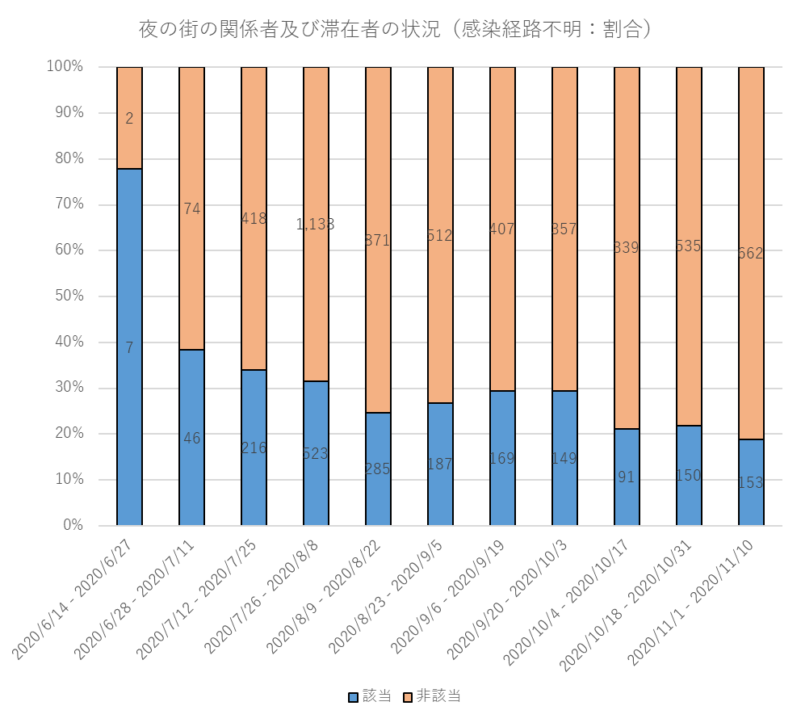
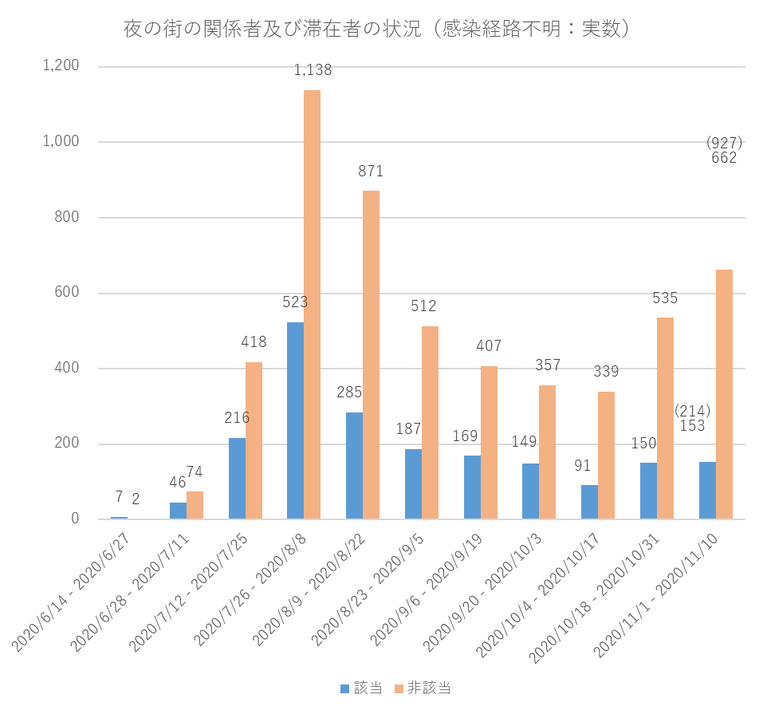
夜の街の関係者及び滞在者の状況（感染経路不明者における該当者）
（ 6月14日以降11月10日までに判明した感染経路不明者7,291事例の状況）
（10日間）
（10日間）
※カッコ書きは、14日間の推定値

Slide 10
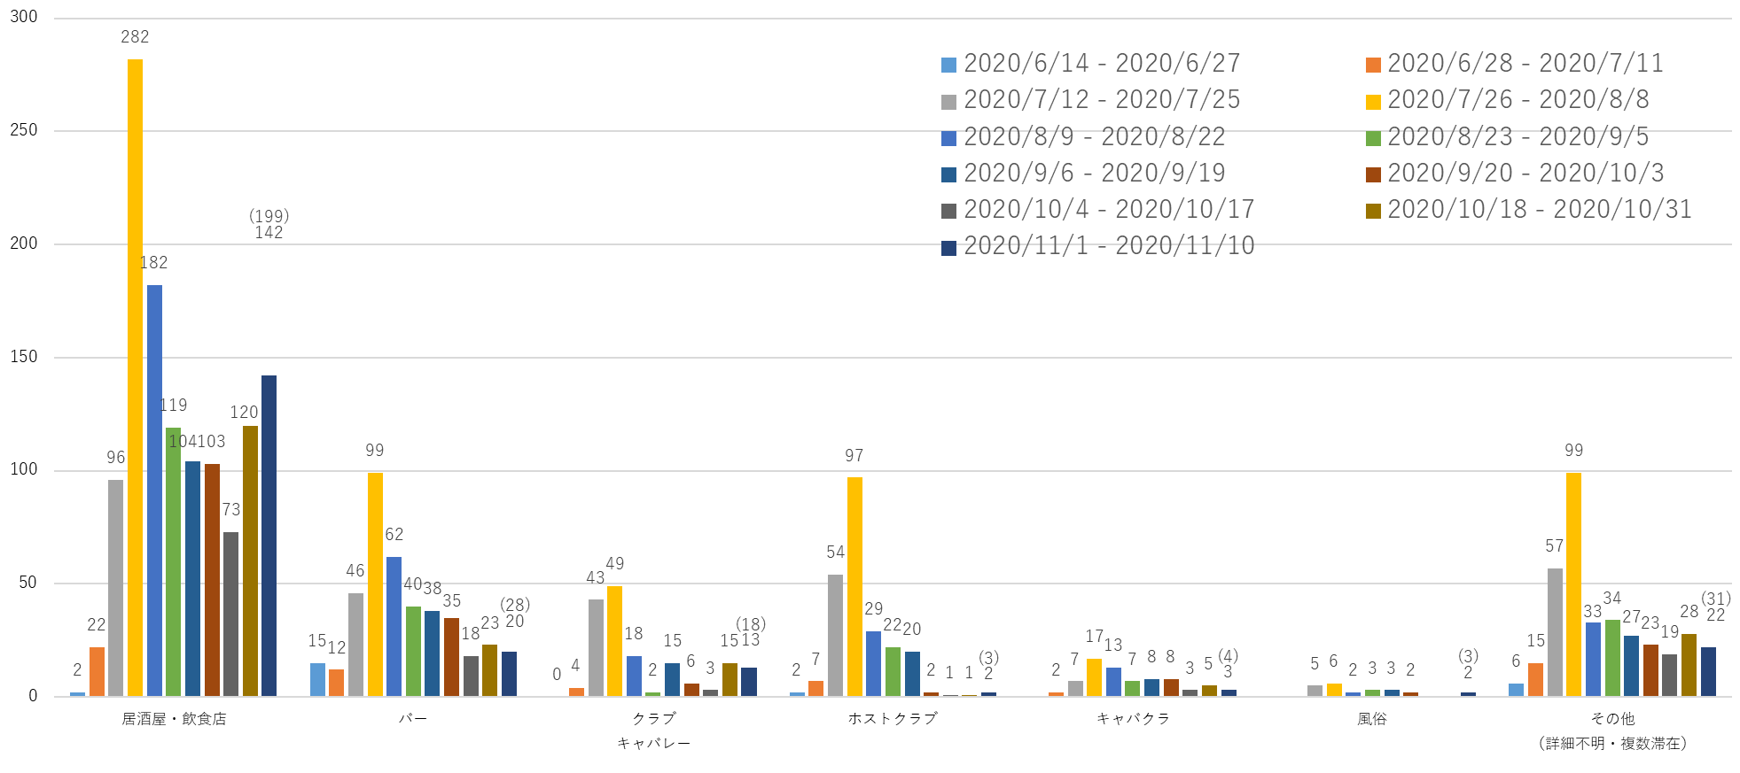
夜の街の滞在分類別の状況
（ 6月14日以降11月10日までに判明した2,517事例の状況）
（10日間）
※カッコ書きは、14日間の推定値

Slide 11
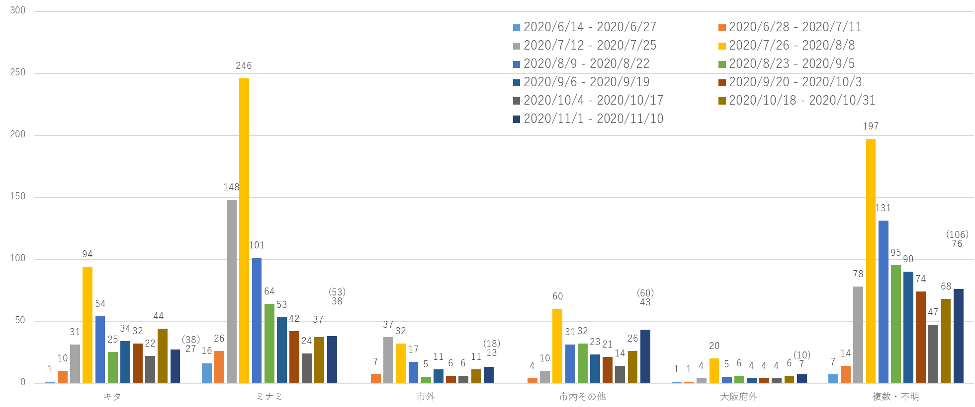
夜の街の滞在エリア別の状況
（ 6月14日以降11月10日までに判明した2,517事例の状況）
※11/1～11/10の集計では、市内その他の滞在者が増えている
（10日間）
※カッコ書きは、14日間の推定値

Slide 12
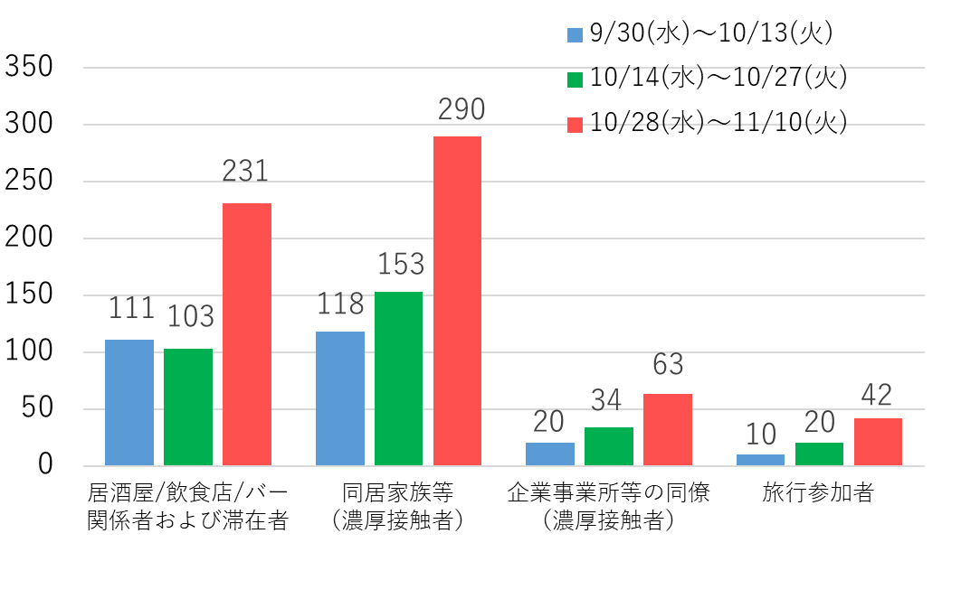
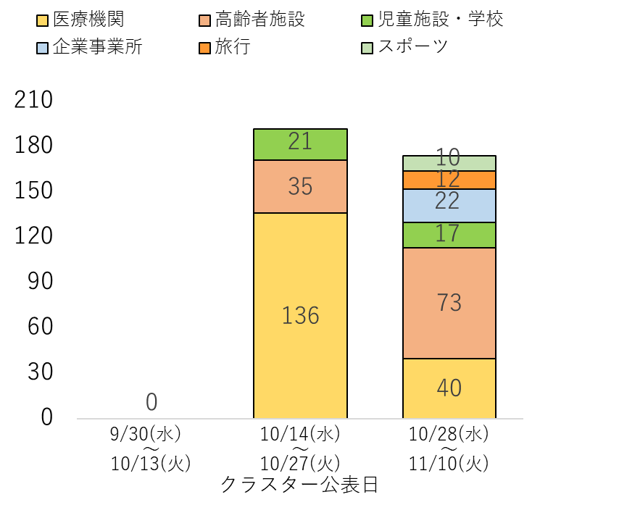
状況別の陽性者、クラスターの発生状況
※店の種別は、本人からの聞き取り情報による
● 状況別の陽性者
● クラスターの発生状況
［人］
スポーツ
［人］
5件
192人
1件
13件
174人
児童施設・学校
旅行
1施設
1件
高齢者施設
企業事業所
1施設
2ヵ所
医療機関
児童施設・学校
3施設
2施設
高齢者施設
5施設
医療機関
※店の種別は、本人からの聞き取り情報による
2施設
【全陽性者に占める割合】
【全陽性者に占める割合】
9/30-10/13 | 15.5% | 16.5% | 2.8% | 1.4%
10/14-10/27 | 10.5% | 15.6% | 3.5% | 2.0%
10/28-11/10 | 12.2% | 15.4% | 3.3% | 2.2%
0.0% | 19.6% | 9.2%
※全陽性者数：9/30-10/13 715名 10/14-10/27 982名 10/28-11/10 1,889名

Slide 13
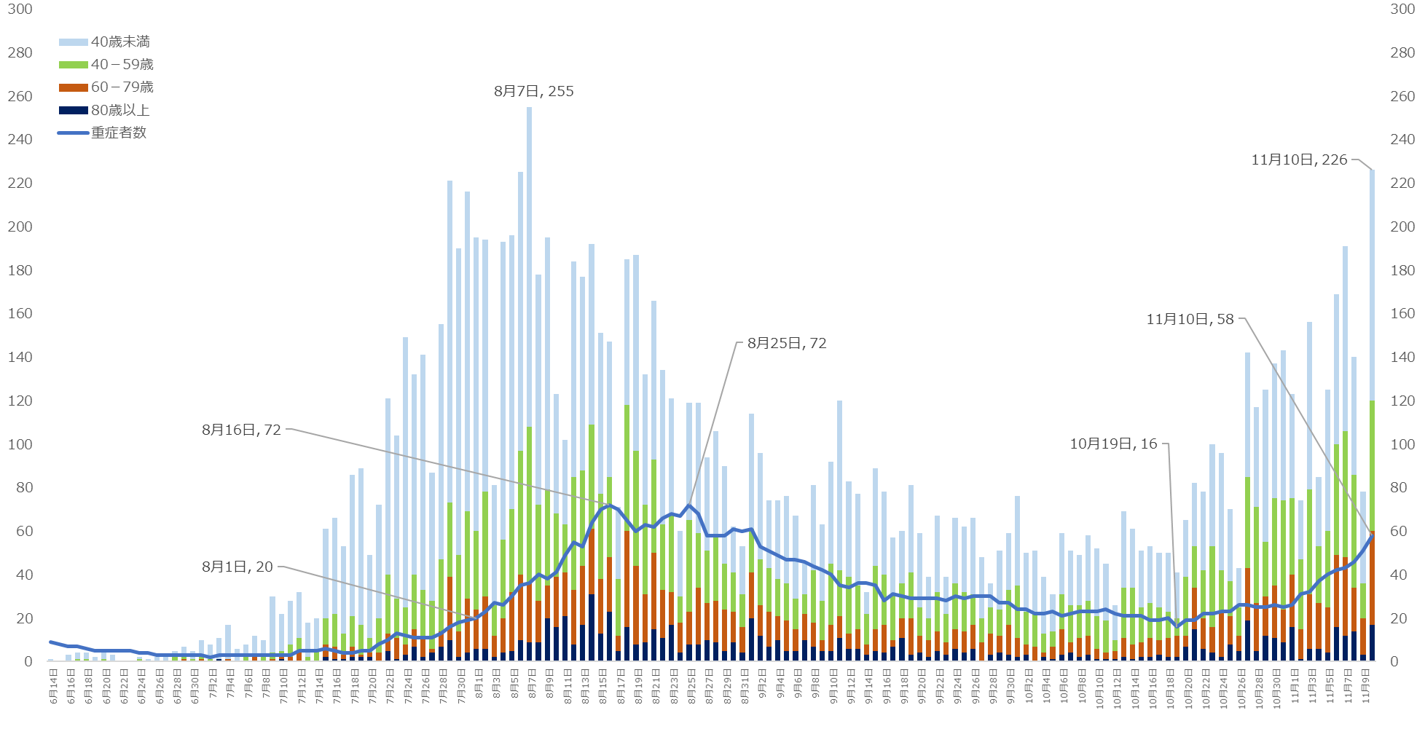
陽性者の年齢区分と重症者数の推移
8/1
8/16
15日間
8/1イエローステージ2移行後から約2週間後に重症患者数は最大値となった。
2週間で重症患者は約50名増加した。
黄色信号点灯後、中高年層の新規陽性者数の増加に伴い重症患者が増加傾向となった。
重症患者は
2週間で約50名増加
約
50
名

Slide 14
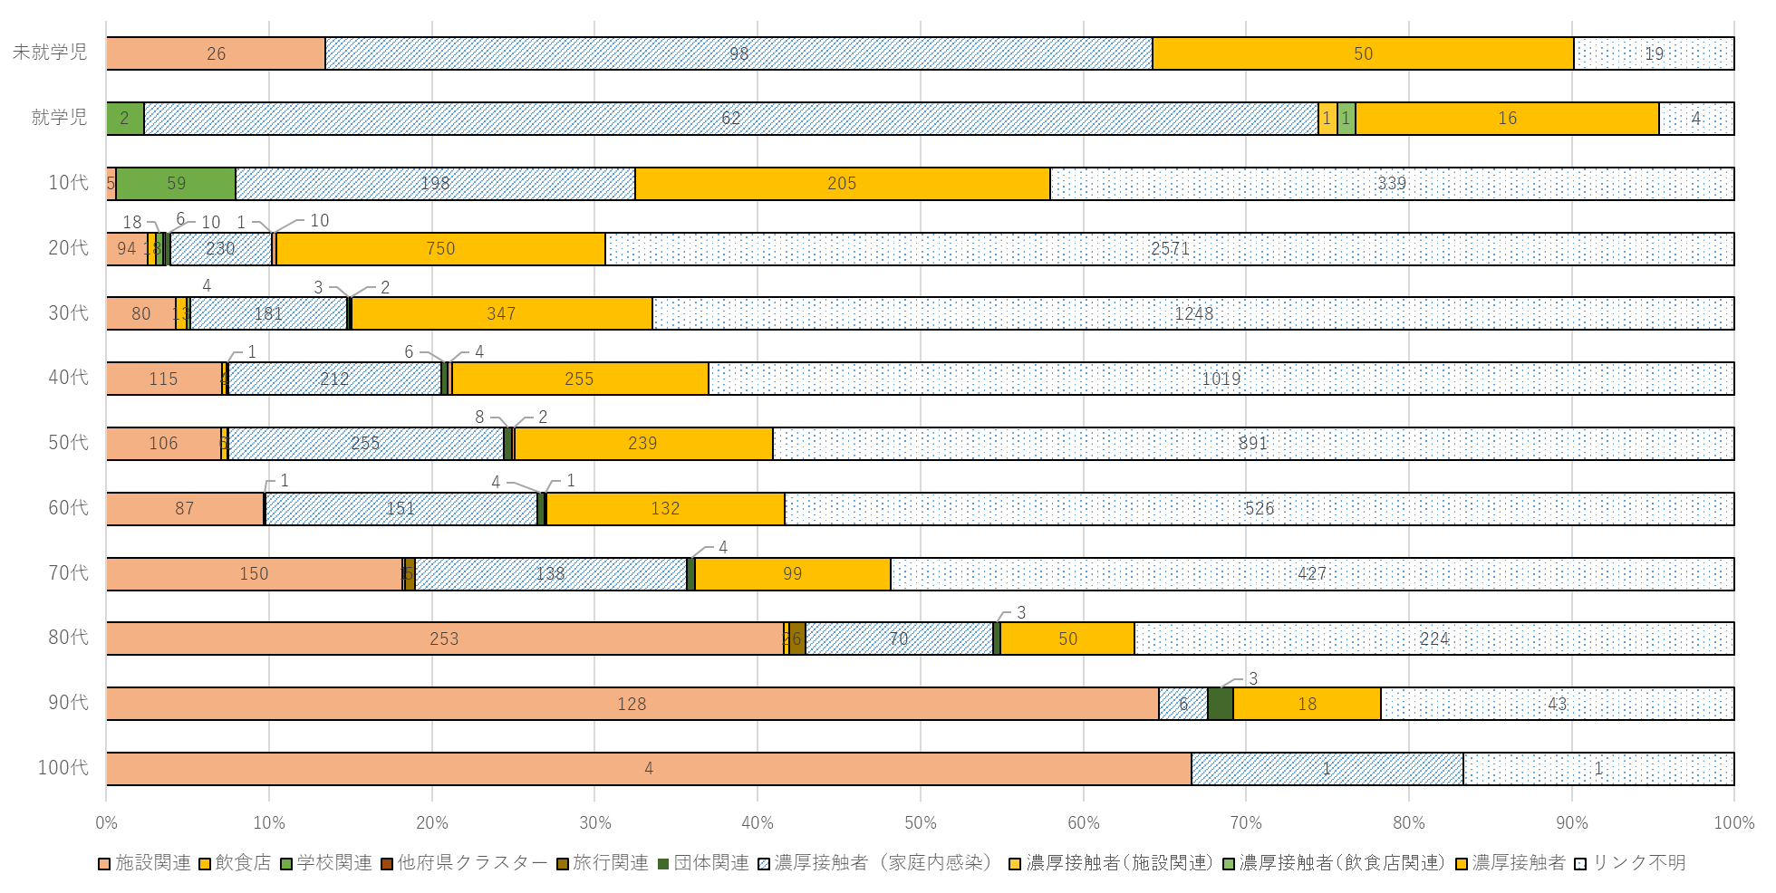
年代別感染経路
（ 6月14日以降11月10日までに判明した12,334事例の状況）

Slide 15
高齢者施設等におけるクラスターの発生状況
（ 6月14日以降11月10日発表分まで）
陽性者合計976人（職員312人、利用者664人）

Slide 16
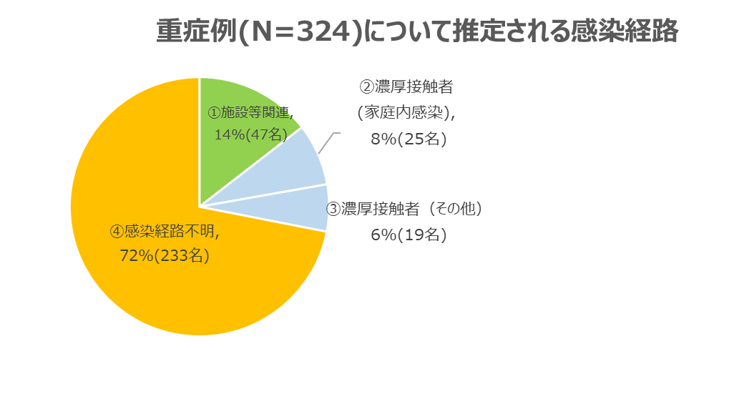
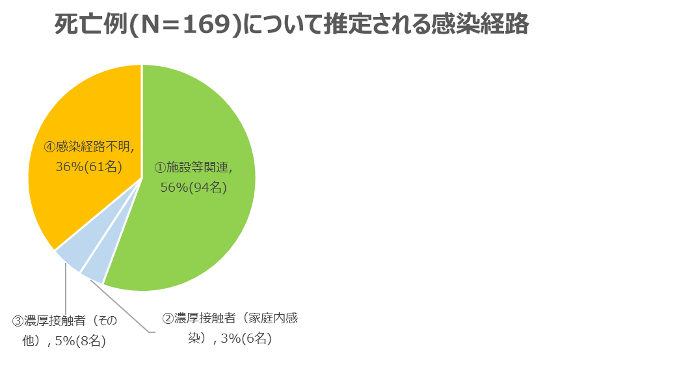
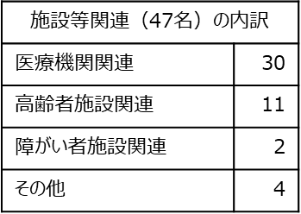
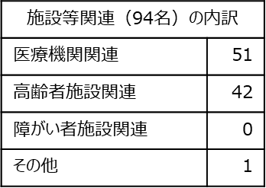
重症・死亡例について推定される感染経路（6月14日～11月10日判明分）
6月14日以降の重症例324名について、推定される感染経路の約７割は感染経路不明者。
死亡例169名について、推定される感染経路の約6割が施設等関連で、約4割が感染経路不明者。
※重症例324例のうち、42例は死亡のため重複あり

Slide 17
大阪の新規感染者数の推移 （11月10日時点）
【参考】大阪府新型コロナウイルス対策本部専門家会議中野オブザーバー（大阪大学核物理研究センター教授）による新規感染者数の推移
新規感染者
実線：新規感染者数予測
点 ：新規感染者数実績
点線：個別の感染流行曲線
6/24
8/13
10/2
11/21

